Slide 1
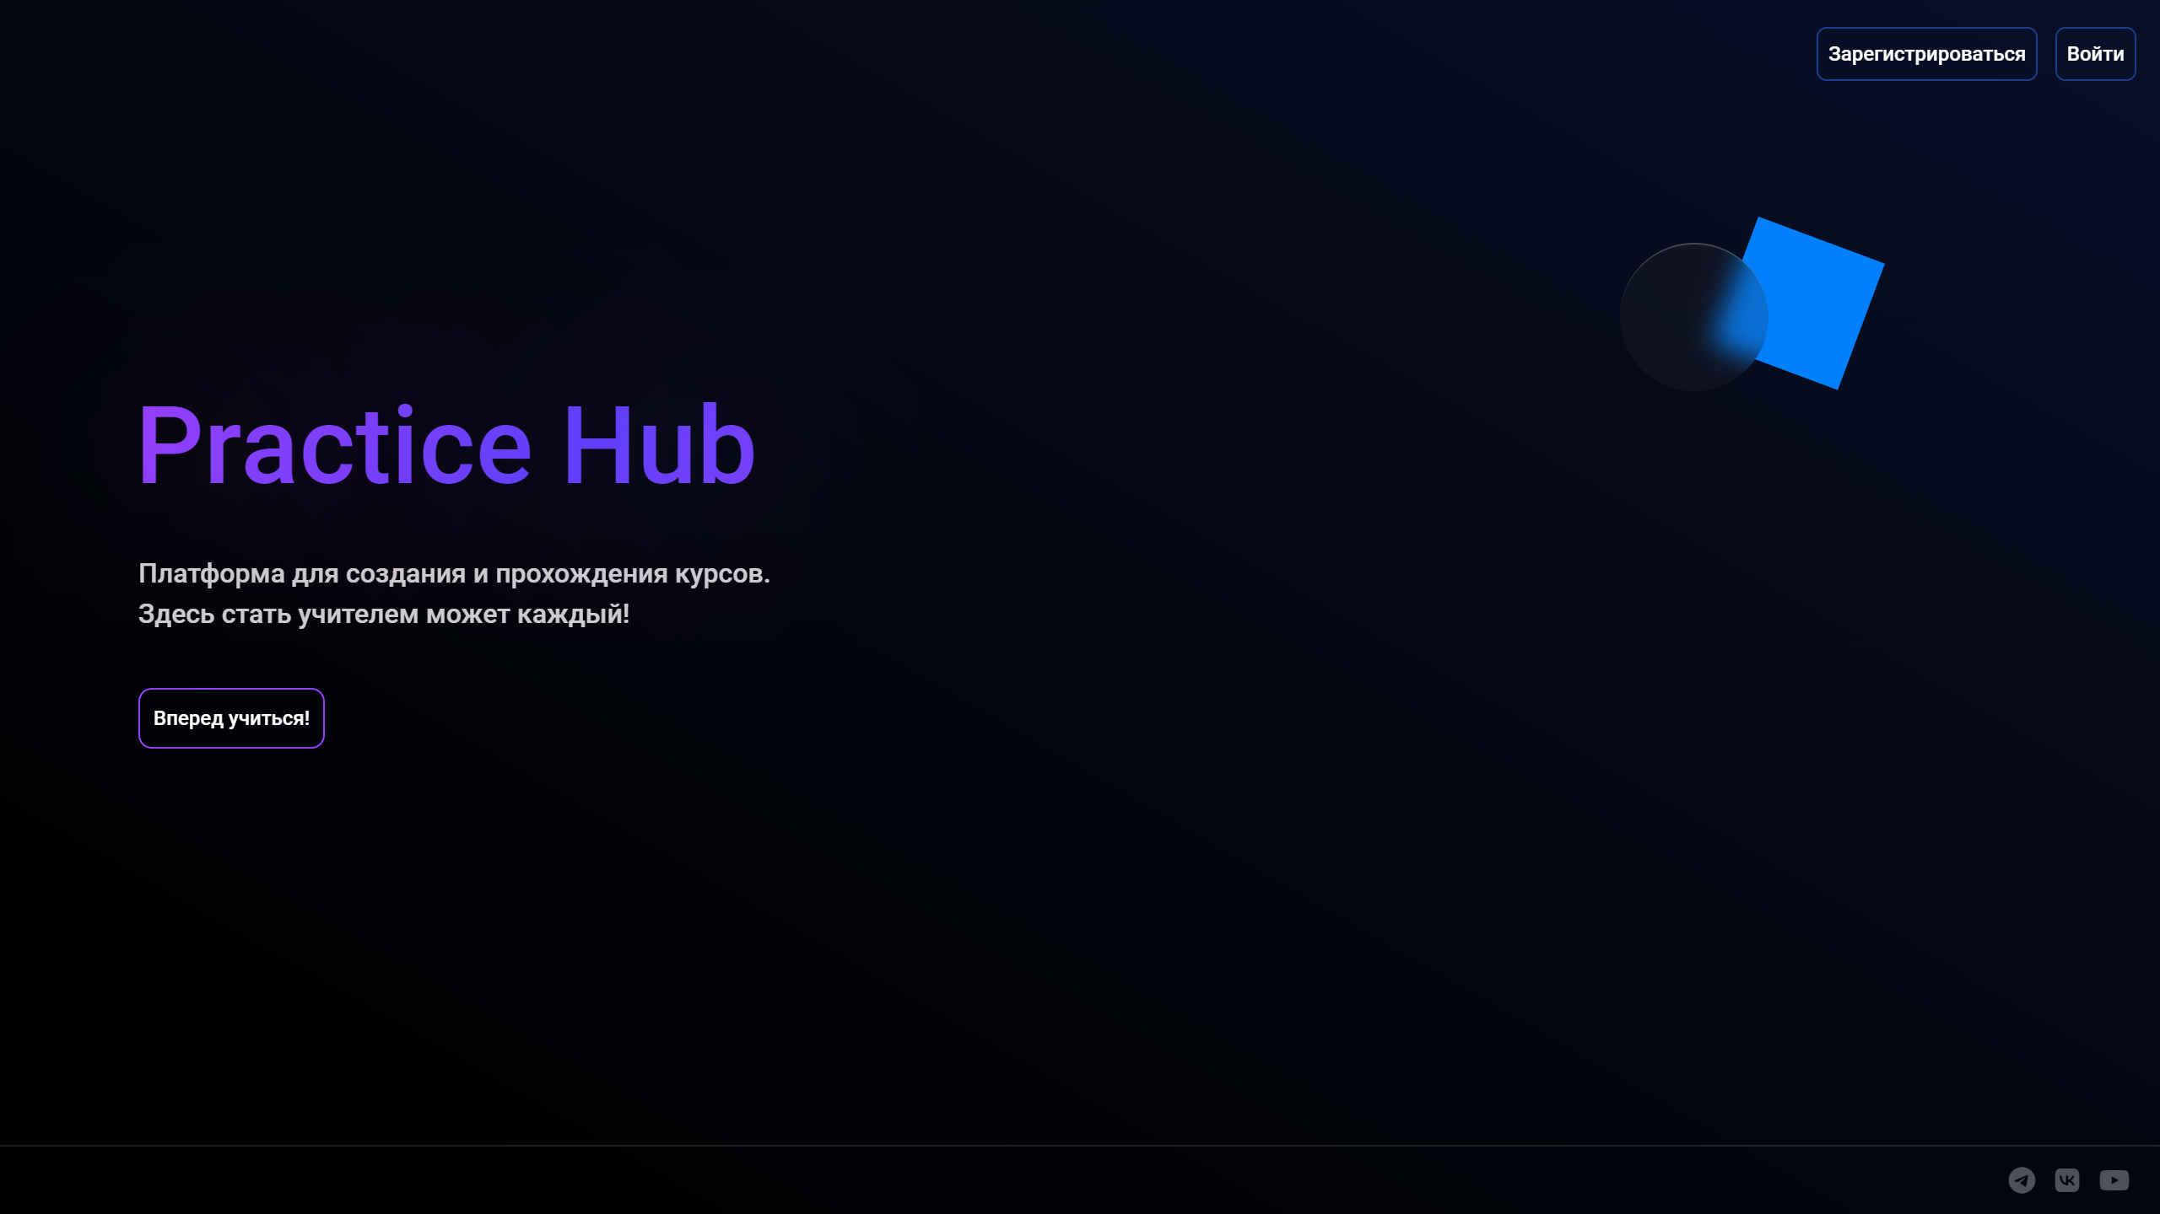
Авторы:
Плесский Илья
Лобков Антон
Морозов Григорий

Slide 2
Цели проекта
Создать платформу для создания и прохождения курсов
Добавить возможность для форматирования текста
Реализовать домашние задания
Добавить возможность оценивать курсы
Сделать удобный поиск по курсам

Slide 3
Использованные технологии
Flask
JavaScript + jQuery
HTML + CSS + BootStrap
SQLAlchemy
SQLite3

Slide 4
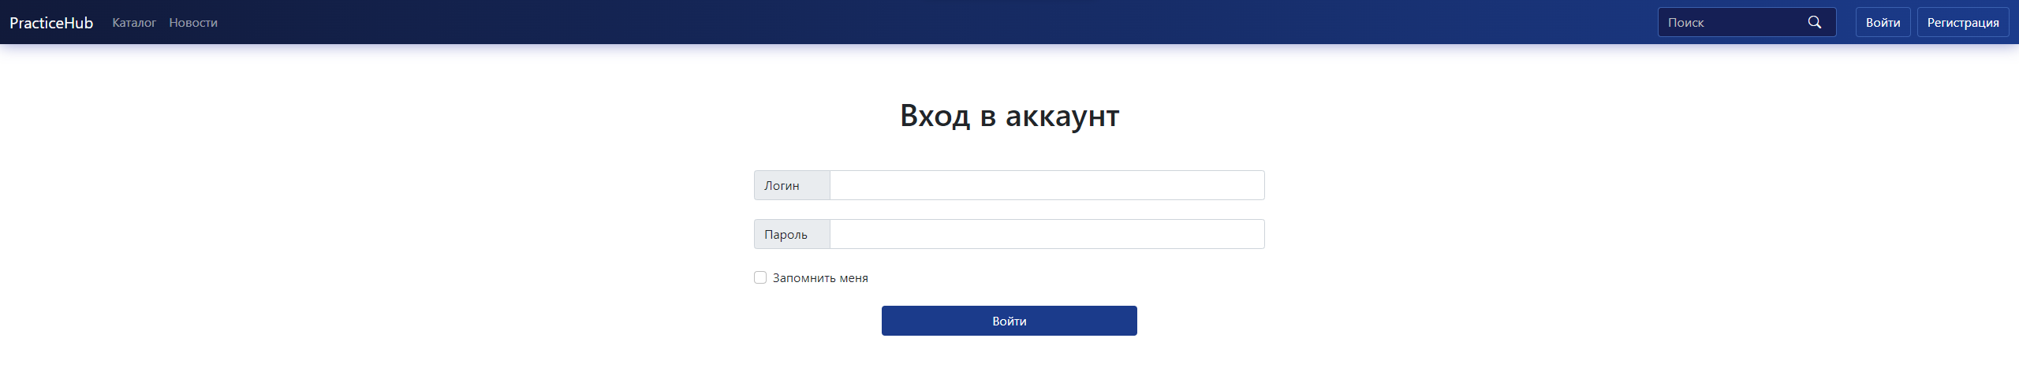
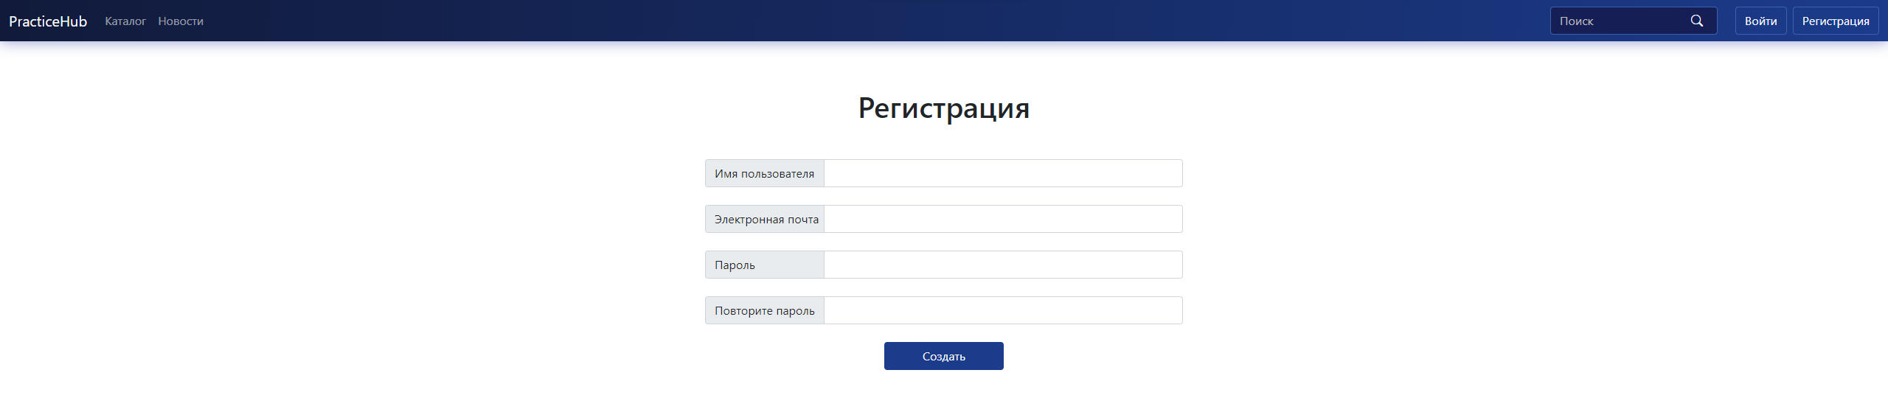
Регистрация и вход

Slide 5
Профиль

Slide 6
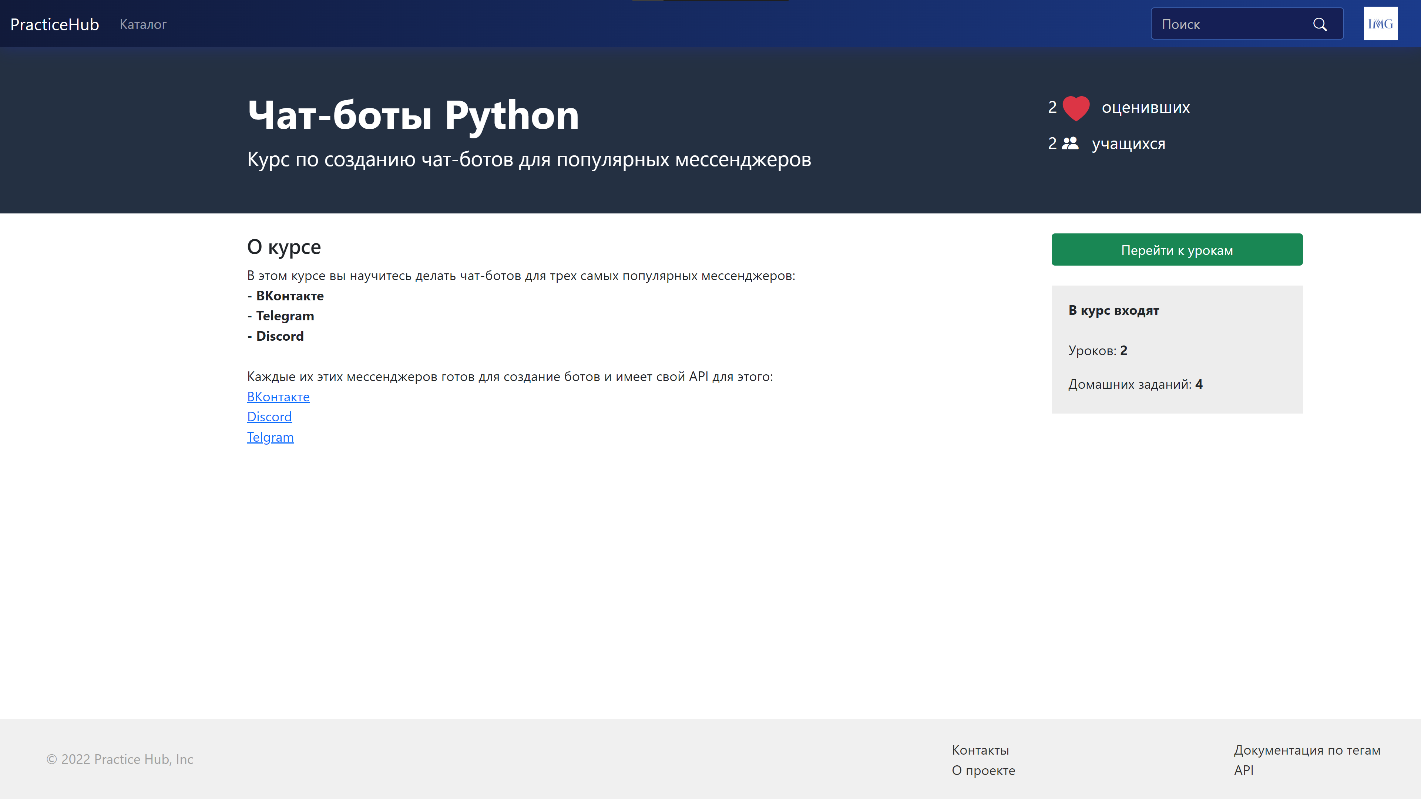
Страница курса

